Slide 1


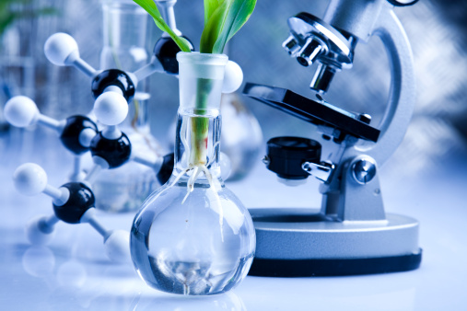


CHƯƠNG TRÌNH KHỞI ĐỘNG
TRƯỜNG CAO ĐẲNG
LÝ TỰ TRỌNG TP. HCM
KHOA KHOA HỌC CƠ BẢN
HỘI THẢO CẤP KHOA NĂM HỌC 2017 - 2018
NÂNG CAO NĂNG LỰC NGHIÊN CỨU KHOA HỌC CỦA GIẢNG VIÊN GÓP PHẦN XÂY DỰNG TRƯỜNG TIÊN TIẾN
Trình bày: ThS. LÊ VĂN BÌNH
Notes:
Thầy chào cả lớp. Mời các em ngồi. Thầy mời bạn lớp trường lên bảng điểm danh lớp học hôm nay. Các bạn còn lại hãy ổn định chổ ngồi và chuẩn bị giáo trình và tập ghi chép để bắt đầu bài học mới hôm nay.
Hai buổi trước lớp chúng ta đã được học chương 1. Môi trường và Sinh thái, chương 2. tài nguyên thiên nhiên. Hôm nay. Chúng ta sẽ tiếp tục tìm hiểu chương 3. Môi trường và con người. Trước khi bắt đầu bài học mới, thầy có câu hỏi ôn tập bài cũ mà có liên quan đến nôi dung bài học hôm nay.

Slide 2

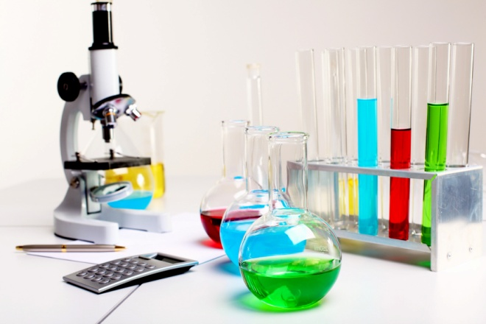
NỘI DUNG BÁO CÁO
1
Những lợi ích cơ bản khi tham gia NCKH
2
Những kỹ năng giúp cải thiện năng lực NCKH
3
Kết luận
Trường CĐ Lý Tự Trọng TP. HCM

Slide 3
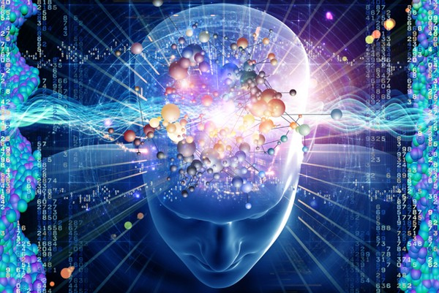
1
Những lợi ích cơ bản khi tham gia NCKH
Trường CĐ Lý Tự Trọng TP. HCM
Notes:
Tác động tích cực đến môi trường mà chúng ta vừa được học là: Bảo vệ môi trường, bảo vệ sự đa dạng sinh học. Như vậy, bạn nào cho thầy biết tác động tiêu cực đến môi trường là gì ? tức là con người đã hành động ngược lại với những điều tích cực đối với môi trường bao gồm: gây ô nhiễm mt, Gây suy giảm đa dạng sinh học, dẫn đến suy giảm chất lượng cuộc sống của chính mình.

Slide 4



CHƯƠNG TRÌNH KHỞI ĐỘNG
1. Những lợi ích cơ bản khi tham gia NCKH
Giúp giảng viên đánh giá lại kiến thức chuyên môn mà mình đang trực tiếp giảng dạy, kịp thời điều chỉnh, bổ sung những nội dung kiến thức chưa chuẩn.
Góp phần phát triển tư duy sáng tạo, khả năng làm việc độc lập, trau dồi tri thức và các phương pháp nhận thức khoa học.
Giúp giảng viên tự cập nhật thông tin, kiến thức một cách thực sự hiệu quả.
Trường CĐ Lý Tự Trọng TP. HCM
Notes:
Sách Minh triết – P43: Bảo vệ môi trường không chỉ thu hẹp trong việc bảo vệ tài nguyên thiên nhiên và bảo đảm vệ sinh môi trường mà phải bao gồm luôn việc sử dụng một cách khôn ngoan tài nguyên thiên nhiên. Khuynh hướng mới là chủ trương sử dụng các công nghệ sạch không gây ô nhiễm cho con người và chất thải của nhà máy này có thể được sử dụng làm nguồn nguyên liệu cho một nhà máy khác. (Xem Rác thải là tài nguyên)
Sách Minh triết – P311: Đa dạng sinh học
Xem mục 9.6 và 9.7 – p111 va 112 – Sách nguyễn thị Kim Thái (Các nguyên tắc và biện pháp bảo vệ, quản lý mt; Các chiến lược phòng chống ô nhiễm và bảo vệ mt)

Slide 5


CHƯƠNG TRÌNH KHỞI ĐỘNG
1. Những lợi ích cơ bản khi tham gia NCKH
Giúp giảng viên tăng thêm sự hiểu biết về ngành nghề.
Giúp giảng viên có cơ hội bồi dưỡng năng lực NCKH, là cơ sở cần thiết để tiến hành đổi mới nội dung, phương pháp giảng dạy, từ đó góp phần nâng cao chất lượng đào tạo.
NCKH đạt kết quả tốt, sẽ là yếu tố quan trọng góp phần nâng cao vị thế, uy tín của trường và giảng viên.
Trường CĐ Lý Tự Trọng TP. HCM
Notes:
Sách Minh triết – P43: Bảo vệ môi trường không chỉ thu hẹp trong việc bảo vệ tài nguyên thiên nhiên và bảo đảm vệ sinh môi trường mà phải bao gồm luôn việc sử dụng một cách khôn ngoan tài nguyên thiên nhiên. Khuynh hướng mới là chủ trương sử dụng các công nghệ sạch không gây ô nhiễm cho con người và chất thải của nhà máy này có thể được sử dụng làm nguồn nguyên liệu cho một nhà máy khác. (Xem Rác thải là tài nguyên)
Sách Minh triết – P311: Đa dạng sinh học
Xem mục 9.6 và 9.7 – p111 va 112 – Sách nguyễn thị Kim Thái (Các nguyên tắc và biện pháp bảo vệ, quản lý mt; Các chiến lược phòng chống ô nhiễm và bảo vệ mt)

Slide 6

2
Những kỹ năng giúp cải thiện năng lực NCKH
2.1. Những kỹ năng cơ bản
2.2. Những kỹ năng cần thiết
Trường CĐ Lý Tự Trọng TP. HCM

Slide 7
CHƯƠNG TRÌNH KHỞI ĐỘNG
2.1. Những kỹ năng cơ bản cho hoạt động NCKH
NGHIÊN CỨU KHOA HỌC
TIN HỌC
TIẾNG ANH
GIAO TIẾP
LÀM VIỆC NHÓM
QUẢN LÝ THỜI GIAN
Trường CĐ Lý Tự Trọng TP. HCM

Slide 8




CHƯƠNG TRÌNH KHỞI ĐỘNG
2.2. Những kỹ năng cần thiết cho hoạt động NCKH
Xác định vấn đề nghiên cứu.
Viết đề cương nghiên cứu.
Kế hoạch thực hiện nghiên cứu.
Viết tổng quan tài liệu.
Xác định phương pháp nghiên cứu.
Trường CĐ Lý Tự Trọng TP. HCM

Slide 9




CHƯƠNG TRÌNH KHỞI ĐỘNG
2.2. Những kỹ năng cần thiết cho hoạt động NCKH
Xử lý và phân tích số liệu nghiên cứu.
Thảo luận kết quả nghiên cứu.
Kỹ năng viết bài báo khoa học và công bố quốc tế.
Kỹ năng trình bày báo cáo trong hội nghị khoa học.
Trường CĐ Lý Tự Trọng TP. HCM

Slide 10
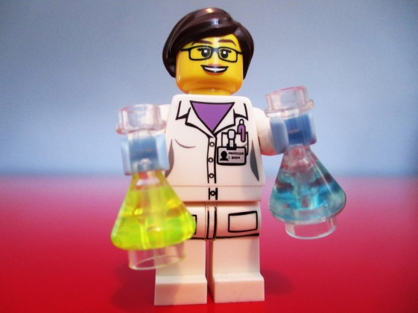


CHƯƠNG TRÌNH KHỞI ĐỘNG
3. Kết luận
Bên cạnh tiêu chuẩn đạo đức và chính trị, giảng viên cần phải có năng lực chuyên môn, năng lực giảng dạy và năng lực nghiên cứu khoa học.
NCKH là cơ sở cần thiết để tiến hành đổi mới nội dung, phương pháp giảng dạy, góp phần nâng cao chất lượng đào tạo, đáp ứng nhu cầu xây dựng trường tiên tiến, hướng đến đào tạo, bồi dưỡng và phát triển nguồn nhân lực chất lượng cao.
Trường CĐ Lý Tự Trọng TP. HCM

Slide 11

TRƯỜNG CAO ĐẲNG
LÝ TỰ TRỌNG TP. HCM
TRÂN TRỌNG CÁM ƠN
SỰ LẮNG NGHE CỦA QUÝ THẦY CÔ

